Slide 1
EDA: от данных к обоснованному решению
Практическое занятие № 5 · 90 минут
Цель: исследовать задержки доставки до обучения модели.
Доцент Вадим Мазур · ТюмГУ
ВОПРОС
Можно ли доверять модели, если мы не понимаем данные?
ТюмГУ · Технологии искусственного интеллекта — 1 · Практика № 5
1

Slide 2
Что студент получит к концу занятия
1. Паспорт качества данных
2. Распределение целевой переменной
3. Расчёт выбросов по IQR
4. Анализ связей и групп
5. Три аргументированных вывода
Важно: не количество диаграмм, а обоснование каждого вывода.
ТюмГУ · Технологии искусственного интеллекта — 1 · Практика № 5
2

Slide 3
Сквозной кейс: прогноз задержки
Заказ оформлен → курьер доставляет → фиксируем фактическую задержку.
Признаки до отправки: расстояние, тип доставки, прогноз погоды.
Цель: delay_minutes — число минут задержки.
Графики построены на синтетическом наборе из 600 заказов.
Это демонстрация, не результаты orders_dirty.csv.
ТюмГУ · Технологии искусственного интеллекта — 1 · Практика № 5
3

Slide 4
Логика анализа: 5 последовательных вопросов
1. Что означает каждая строка?
2. Какие значения ошибочны или отсутствуют?
3. Как распределена целевая переменная?
4. Какие признаки с ней связаны?
5. Какие выводы можно проверить на новых данных?
ТюмГУ · Технологии искусственного интеллекта — 1 · Практика № 5
4

Slide 5
Таблица: структура набора
order_id — идентификатор (не обучающий признак)
distance_km — расстояние, км
delivery_type — категория доставки
weather — погодные условия
delay_minutes — целевая переменная
Уточнить момент доступности каждого признака.
ТюмГУ · Технологии искусственного интеллекта — 1 · Практика № 5
5

Slide 6
Аудит качества: что проверить
Пропуски: сколько и в каких полях?
Дубликаты: повтор заказа или законная повторная запись?
Диапазоны: distance_km < 0 — подозрительно.
Типы: дата как строка не равна дате как типу данных.
ТюмГУ · Технологии искусственного интеллекта — 1 · Практика № 5
6

Slide 7
Python: первое знакомство с таблицей
import pandas as pd
df = pd.read_csv("orders_dirty.csv")
print(df.shape)
print(df.dtypes)
print(df.isna().sum())
print(df.duplicated().sum())
РЕЗУЛЬТАТ И СМЫСЛ
Размер таблицы, типы столбцов, пропуски и полные дубликаты.
Имена полей сверяем с реальным файлом.
ТюмГУ · Технологии искусственного интеллекта — 1 · Практика № 5
7

Slide 8
Среднее арифметическое
x̄ = (x₁ + x₂ + … + xₙ) / n
Пример: 5, 7, 9, 11, 68 → x̄ = 20 минут.
Один экстремальный заказ сильно поднял среднее.
ТюмГУ · Технологии искусственного интеллекта — 1 · Практика № 5
8

Slide 9
Медиана и устойчивость
Median(5, 7, 9, 11, 68) = 9
Половина значений не превышает 9 минут.
Медиана лучше описывает типичный заказ при длинном хвосте.
ТюмГУ · Технологии искусственного интеллекта — 1 · Практика № 5
9

Slide 10
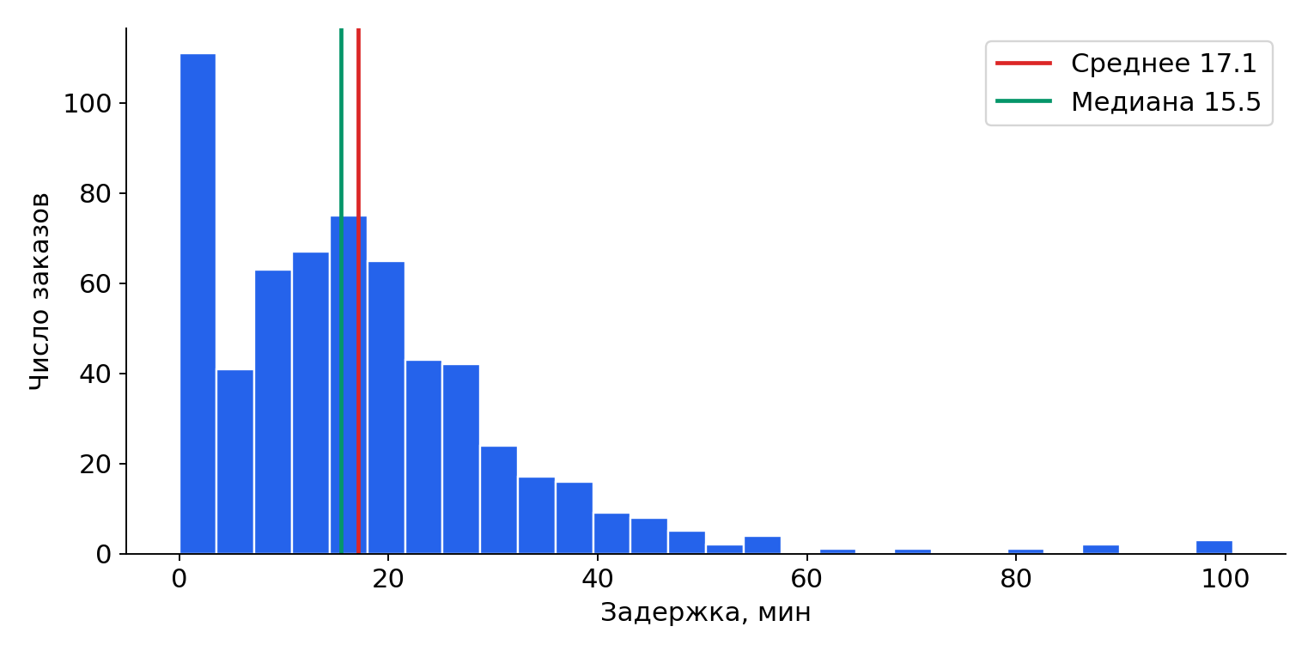
Гистограмма: форма распределения
Что видно?
• Основная масса заказов — слева.
• Длинный правый хвост.
• Среднее выше медианы.
Вывод: нельзя описывать задержки только средним.
ТюмГУ · Технологии искусственного интеллекта — 1 · Практика № 5
10

Slide 11
Как читать гистограмму
Ось X — интервалы задержки в минутах.
Ось Y — количество заказов в интервале.
Изменение числа интервалов меняет детализацию, но не сами данные.
Задание: объясните, почему правый хвост важен для службы доставки.
ТюмГУ · Технологии искусственного интеллекта — 1 · Практика № 5
11

Slide 12
Дисперсия: насколько разбросаны данные
s² = Σ(xᵢ − x̄)² / (n − 1)
Для 2, 4, 6: среднее 4; сумма квадратов = 8; s² = 4.
Стандартное отклонение s = 2, в исходных единицах.
ТюмГУ · Технологии искусственного интеллекта — 1 · Практика № 5
12

Slide 13
Квартили и межквартильный размах
IQR = Q₃ − Q₁
Для 2, 4, 5, 7, 9, 10, 12: Q₁ = 4; Q₃ = 10; IQR = 6.
Границы Тьюки: 4 − 1,5·6 = −5; 10 + 1,5·6 = 19.
ТюмГУ · Технологии искусственного интеллекта — 1 · Практика № 5
13

Slide 14
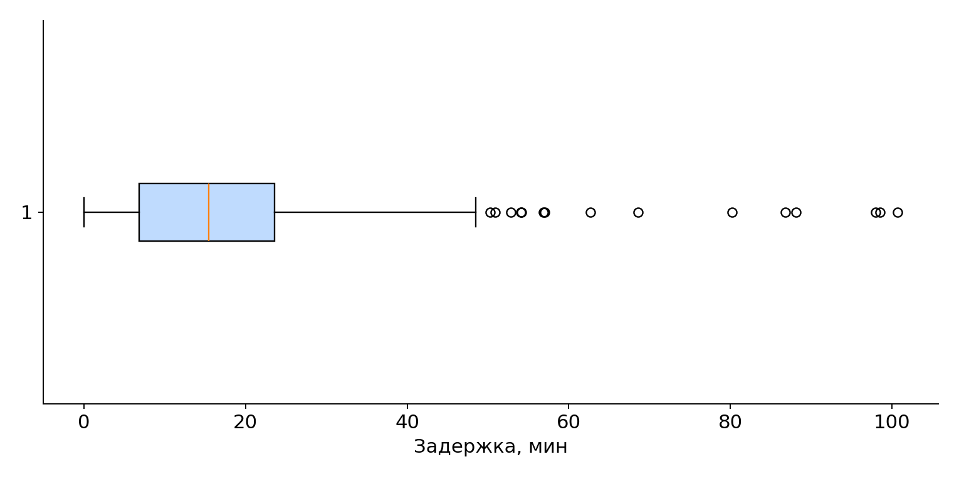
Boxplot: визуальное обнаружение выбросов
Коробка: Q₁–Q₃.
Линия внутри: медиана.
«Усы»: крайние точки в пределах 1,5·IQR.
Отдельные точки: кандидаты в выбросы.
ТюмГУ · Технологии искусственного интеллекта — 1 · Практика № 5
14

Slide 15
Выброс: удалить или исследовать?
Ошибка измерения → исправить по первоисточнику.
Реальное редкое событие → часто оставить.
Неизвестная причина → пометить и сравнить варианты.
Не удаляйте автоматически всё за 1,5·IQR.
Вопрос: потеряет ли модель способность предсказывать сильные задержки?
ТюмГУ · Технологии искусственного интеллекта — 1 · Практика № 5
15

Slide 16
Python: квартильные границы
y = df["delay_minutes"].dropna()
q1 = y.quantile(.25)
q3 = y.quantile(.75)
iqr = q3 - q1
lo, hi = q1-1.5*iqr, q3+1.5*iqr
mask = (y < lo) | (y > hi)
print(mask.sum())
РЕЗУЛЬТАТ И СМЫСЛ
Число подозрительных записей.
Это сигнал для проверки, а не команда на удаление.
ТюмГУ · Технологии искусственного интеллекта — 1 · Практика № 5
16

Slide 17
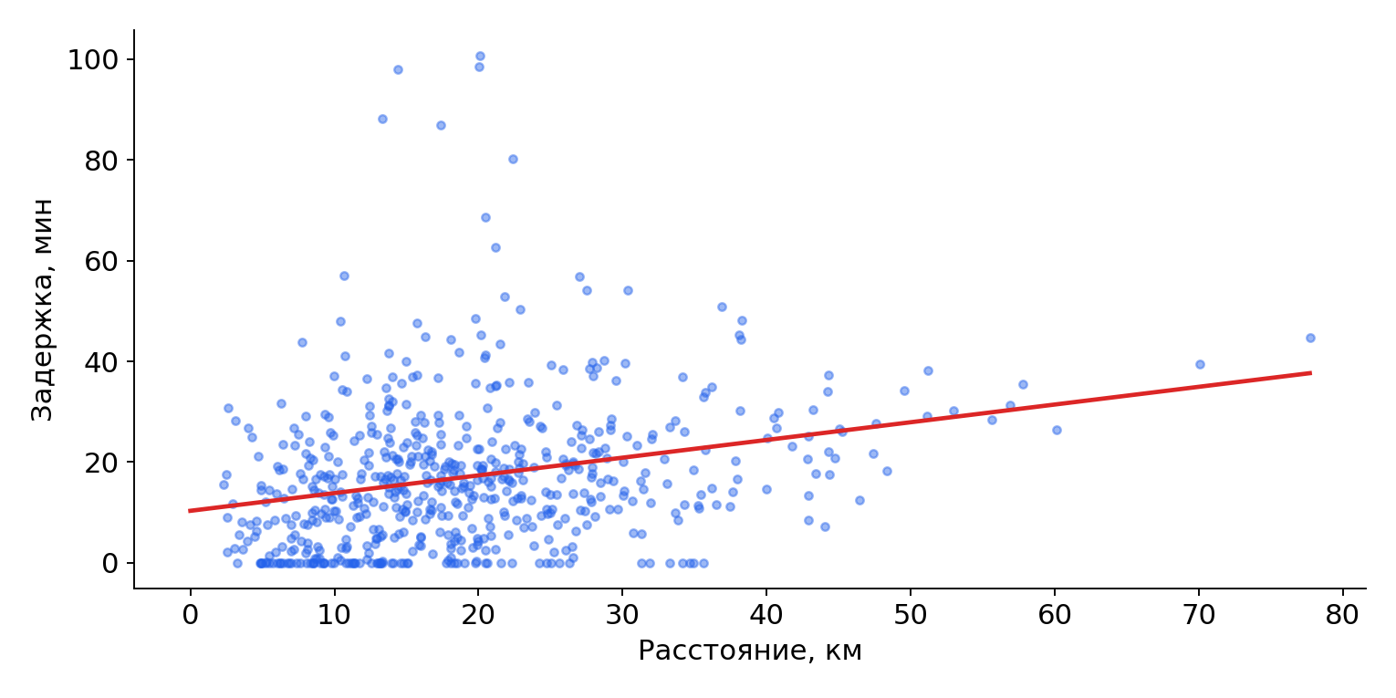
Диаграмма рассеяния: расстояние и задержка
Каждая точка — заказ.
Красная линия — линейный тренд.
Рост расстояния связан с ростом задержки, но разброс остаётся.
ТюмГУ · Технологии искусственного интеллекта — 1 · Практика № 5
17

Slide 18
Корреляция Пирсона
r = cov(X,Y) / (sₓ · sᵧ)
r = +1 — идеальная положительная линейная связь;
r = −1 — отрицательная; r ≈ 0 — слабая линейная.
Корреляция не измеряет причинность.
ТюмГУ · Технологии искусственного интеллекта — 1 · Практика № 5
18

Slide 19
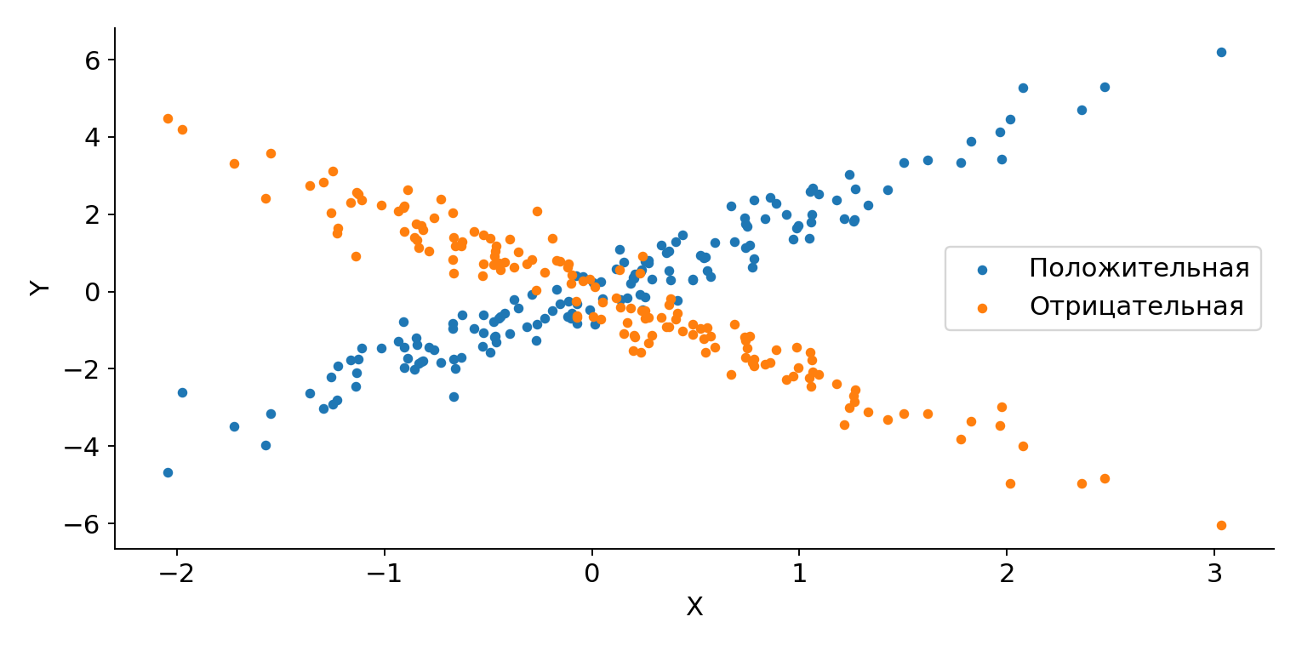
Положительная и отрицательная связь
Сравните направление облаков точек.
Положительная: X растёт, Y обычно растёт.
Отрицательная: X растёт, Y обычно уменьшается.
ТюмГУ · Технологии искусственного интеллекта — 1 · Практика № 5
19

Slide 20
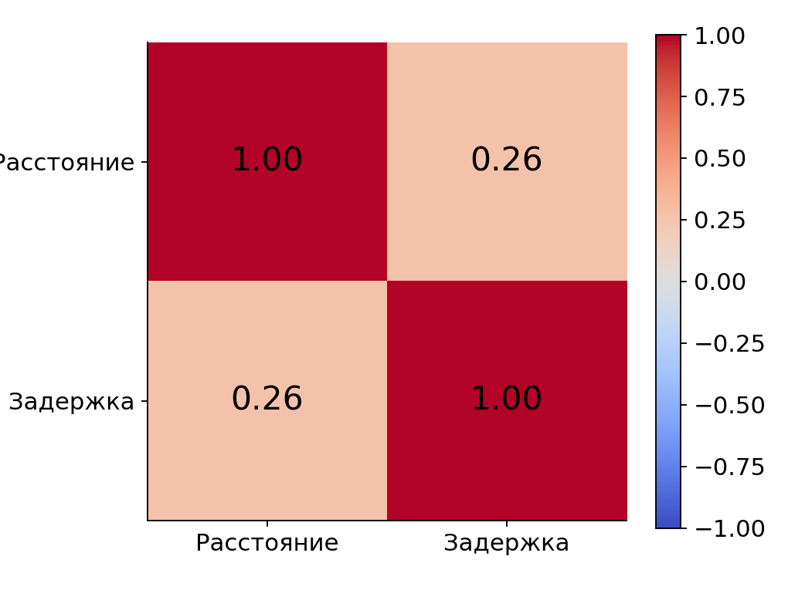
Корреляционная матрица
Диагональ всегда 1.
Вне диагонали — попарные линейные связи.
Перед выводами проверяйте выбросы и форму зависимости.
ТюмГУ · Технологии искусственного интеллекта — 1 · Практика № 5
20

Slide 21
Пирсон и Спирмен: в чём разница?
Пирсон: оценивает линейную связь числовых переменных.
Спирмен: оценивает монотонную связь по рангам.
Если зависимость монотонная, но нелинейная, коэффициенты могут различаться.
Пример: Y = X³ — монотонно, но не обязательно линейно.
ТюмГУ · Технологии искусственного интеллекта — 1 · Практика № 5
21

Slide 22
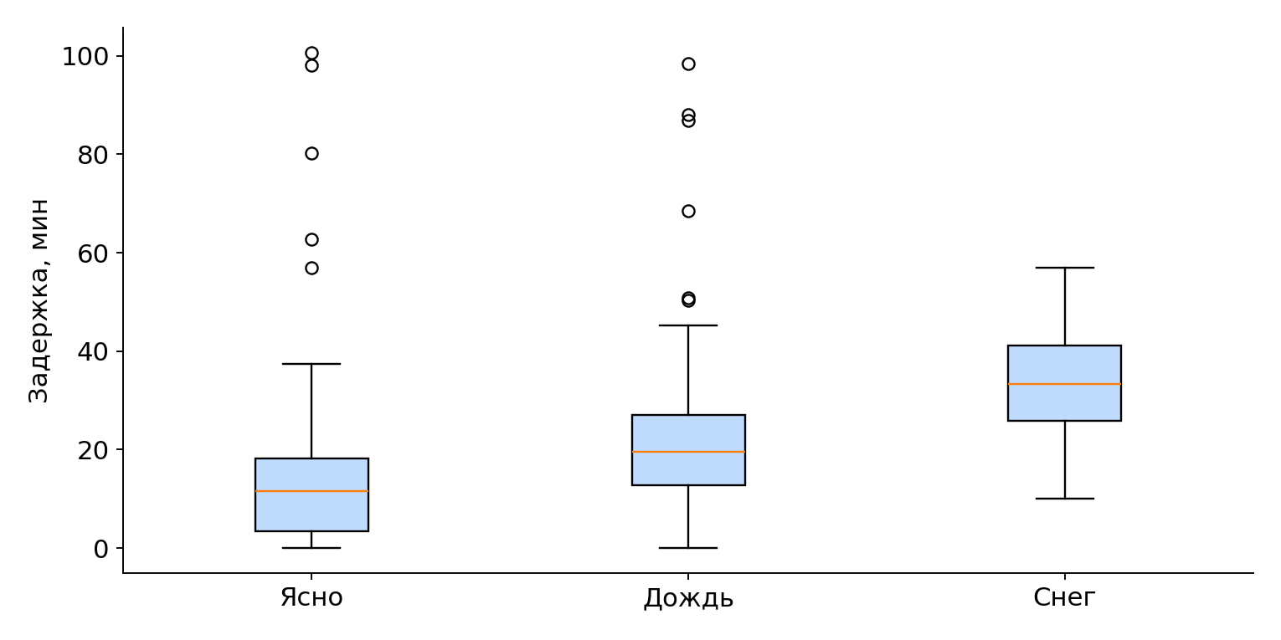
Сравнение групп: погодные условия
Условия «снег» в учебных данных сопровождаются большими задержками.
Но различия групп сами по себе не доказывают причинный эффект.
ТюмГУ · Технологии искусственного интеллекта — 1 · Практика № 5
22

Slide 23
Скрытые факторы и причинность
Погода может быть связана с расстоянием, временем суток и нагрузкой курьеров.
Сравнение средних без контроля факторов может вводить в заблуждение.
Вопрос: что нужно дополнительно измерить, чтобы проверить гипотезу о погоде?
ТюмГУ · Технологии искусственного интеллекта — 1 · Практика № 5
23

Slide 24
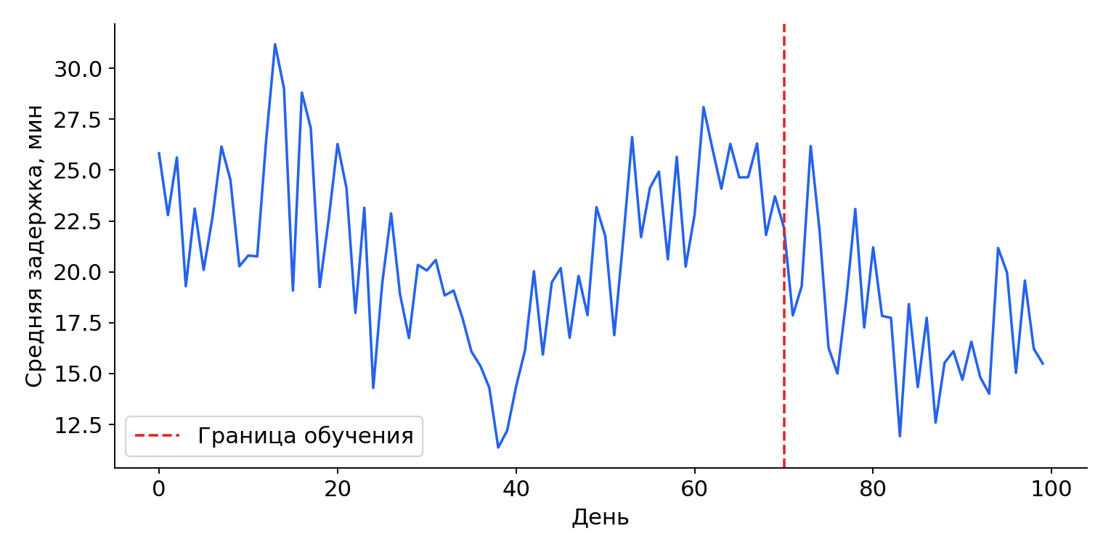
Временной порядок и разделение выборки
Слева — прошлые дни (обучение).
Справа — будущие дни (проверка).
При прогнозировании будущего случайное перемешивание может дать слишком оптимистичную оценку.
ТюмГУ · Технологии искусственного интеллекта — 1 · Практика № 5
24

Slide 25
Утечка данных: частая ошибка
Нельзя использовать факт, известный только после доставки, для прогноза при оформлении.
Плохо: actual_delivery_time.
Хорошо: distance_km и доступный в момент заказа прогноз погоды.
Проверка каждого признака: «Когда эта информация стала известна?»
ТюмГУ · Технологии искусственного интеллекта — 1 · Практика № 5
25

Slide 26
Python: три графика и группировка
import matplotlib.pyplot as plt
df["delay_minutes"].hist(bins=25)
plt.show()
df.plot.scatter(x="distance_km",
y="delay_minutes")
plt.show()
print(df.groupby("delivery_type")
["delay_minutes"].median())
РЕЗУЛЬТАТ И СМЫСЛ
Гистограмма → распределение.
Точки → зависимость.
Медианы по группам → сравнение сегментов.
ТюмГУ · Технологии искусственного интеллекта — 1 · Практика № 5
26

Slide 27
Практика 1 · 0–20 минут
Откройте набор и создайте паспорт:
• число строк и столбцов;
• типы признаков;
• таблица пропусков;
• число дублей;
• два подозрительных значения.
Критерий готовности: каждое подозрение подкреплено строкой или подсчётом.
ТюмГУ · Технологии искусственного интеллекта — 1 · Практика № 5
27

Slide 28
Практика 2 · 20–45 минут
Постройте гистограмму и boxplot цели.
Рассчитайте mean, median, std, Q₁, Q₃, IQR.
Напишите два вывода по графикам.
Критерий: интерпретация, а не скриншот без пояснений.
ТюмГУ · Технологии искусственного интеллекта — 1 · Практика № 5
28

Slide 29
Практика 3 · 45–70 минут
Постройте диаграмму рассеяния и матрицу корреляций.
Сравните целевую переменную по категориям.
Сформулируйте две проверяемые гипотезы.
Критерий: связь не называется причиной без доказательств.
ТюмГУ · Технологии искусственного интеллекта — 1 · Практика № 5
29

Slide 30
Защита · 70–90 минут
Покажите один главный график.
Назовите одну проблему качества.
Объясните одну обнаруженную закономерность.
Укажите одно ограничение исследования.
Каждый вывод: наблюдение → число → интерпретация → ограничение.
ТюмГУ · Технологии искусственного интеллекта — 1 · Практика № 5
30

Slide 31
Пример правильного аналитического вывода
Наблюдение: распределение задержек асимметрично вправо.
Подтверждение: среднее выше медианы (на демонстрационных данных).
Следствие: для «типичного» заказа стоит сообщать медиану.
Ограничение: результат требует проверки на реальном наборе.
ТюмГУ · Технологии искусственного интеллекта — 1 · Практика № 5
31

Slide 32
Как оформлять отчёт
1. Цель и описание данных.
2. Качество данных: таблица и решения.
3. Статистика и графики с подписями.
4. Гипотезы и ограничения.
5. Приложение: воспроизводимый код.
Каждый рисунок: название, единицы измерения, краткий вывод.
ТюмГУ · Технологии искусственного интеллекта — 1 · Практика № 5
32

Slide 33
Рубрика оценивания
25% — проверка качества данных.
25% — корректность расчётов и графиков.
30% — интерпретация и гипотезы.
20% — воспроизводимость и оформление.
Высокий балл: студент объясняет, почему выбрал именно этот метод.
ТюмГУ · Технологии искусственного интеллекта — 1 · Практика № 5
33

Slide 34
Проверка понимания: 5 вопросов
Почему медиана отличается от среднего?
Почему 1,5·IQR — не правило удаления?
Что показывает r = 0?
Почему корреляция не доказывает причину?
Как возникает утечка данных?
ТюмГУ · Технологии искусственного интеллекта — 1 · Практика № 5
34

Slide 35
Итог: готовность к обучению модели
Данные изучены → качество оценено → распределения понятны → гипотезы сформулированы.
Следующий шаг: подготовка признаков, корректное разделение выборки и базовая модель.
EDA — инструмент критического мышления, а не коллекция диаграмм.
ТюмГУ · Технологии искусственного интеллекта — 1 · Практика № 5
35

